Slide 1
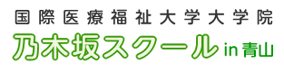

2013年度 後期コース
＃07「語りはじめたご本人に学ぶ
～現場に学ぶ真の医療福祉倫理をもとめて～」
LGBTから見た医療と福祉の倫理
10／30（水）19：45～21：15
特定非営利活動法人グッド・エイジング・エールズ
代表 松中 権（まつなか ごん）

Slide 2
本日の流れ
①講義の心得え
②カミングアウトします
③LGBTって、なんだろう？
④なぜ、今、LGBTなのか？
⑤病院の見えない壁
⑥LGBTと医療と福祉と

Slide 3
本日の流れ
①講義の心得え
②カミングアウトします
③LGBTって、なんだろう？
④なぜ、今、LGBTなのか？
⑤病院の見えない壁
⑥LGBTと医療と福祉と

Slide 4
①講義の心得え
●正解はありません。
●出会い
＝発見
＝シェア！
●てんこ盛りです。
サクサク行きます！

Slide 5
本日の流れ
①講義の心得え
②カミングアウトします
③LGBTって、なんだろう？
④なぜ、今、LGBTなのか？
⑤病院の見えない壁
⑥LGBTと医療と福祉と

Slide 6
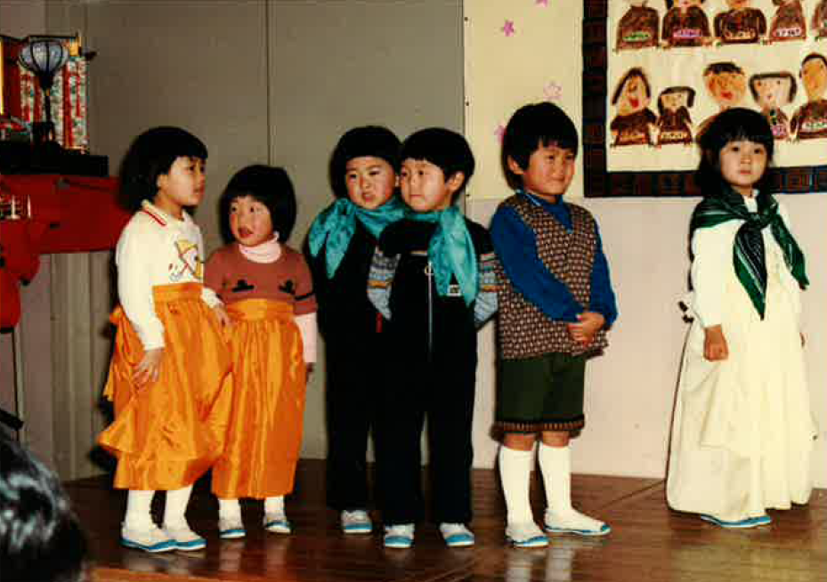
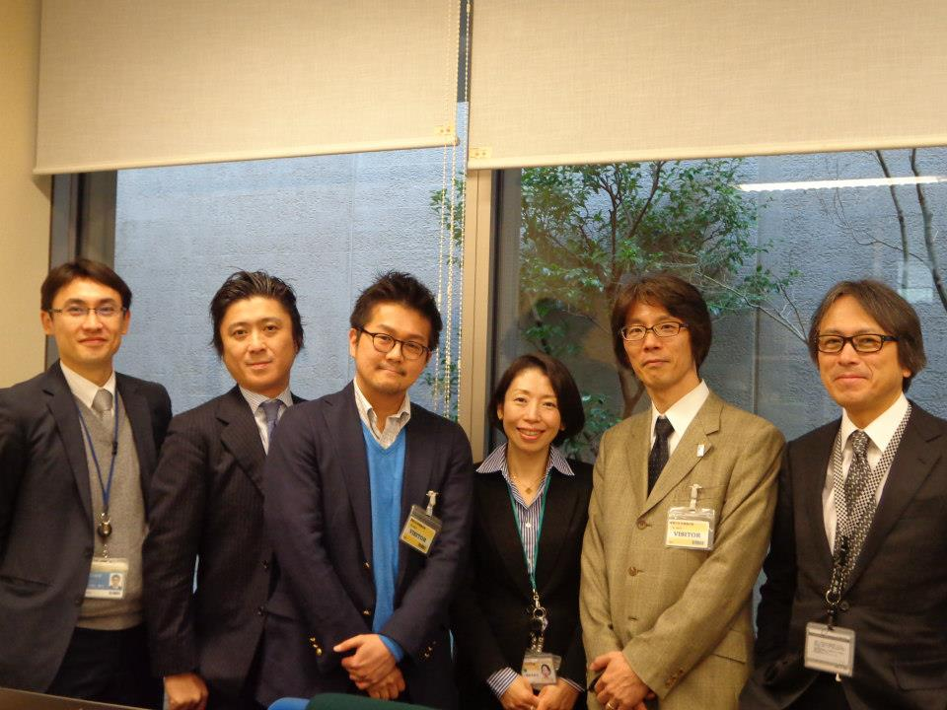
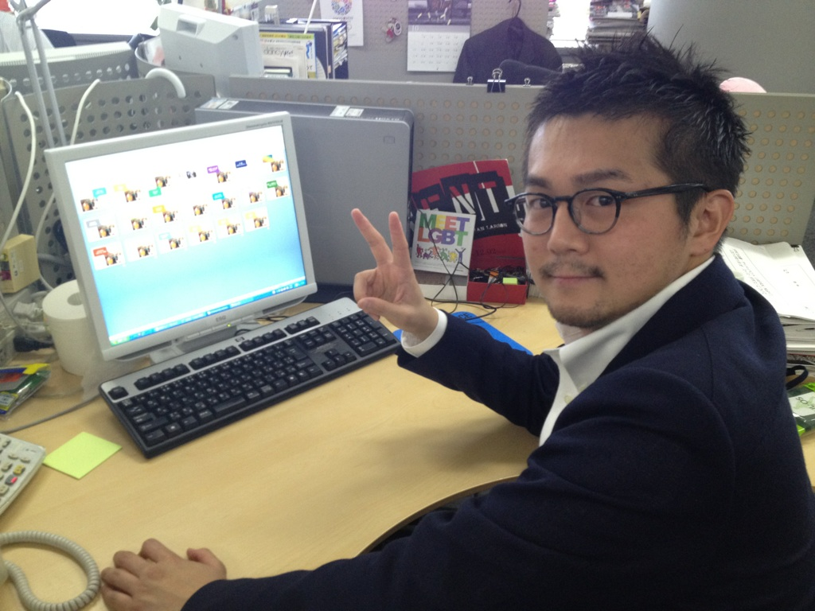
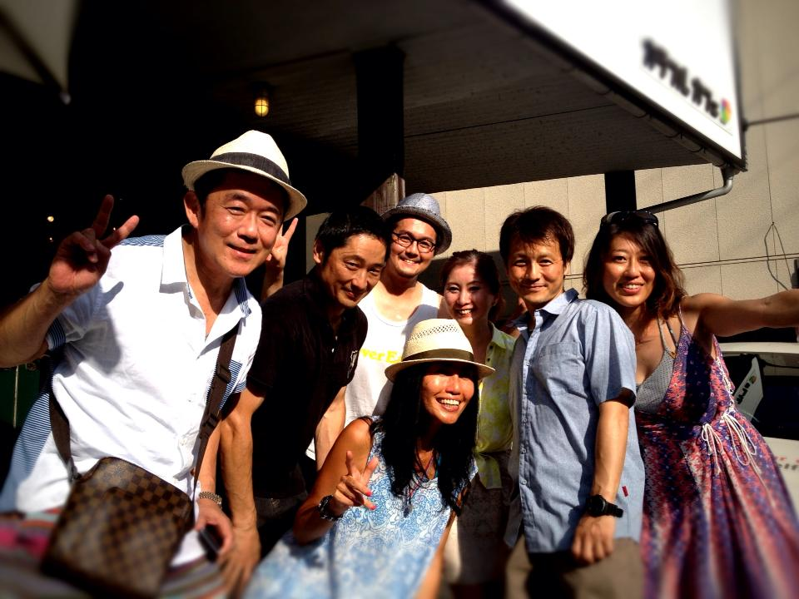
②カミングアウトします
松中権の場合

Slide 7
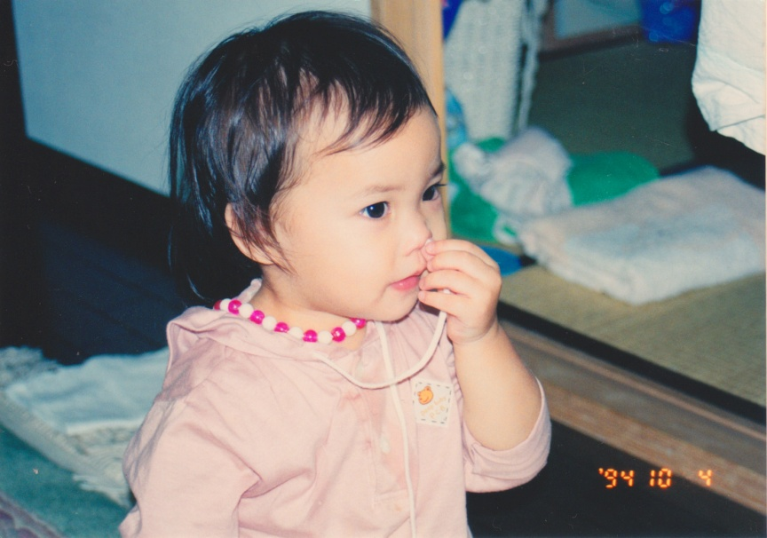
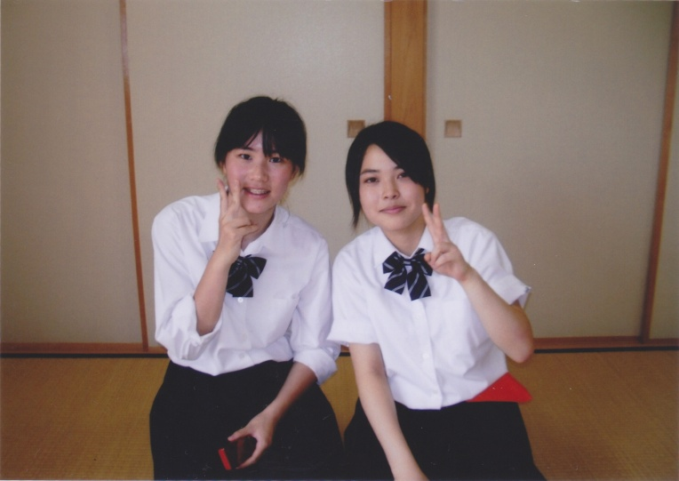
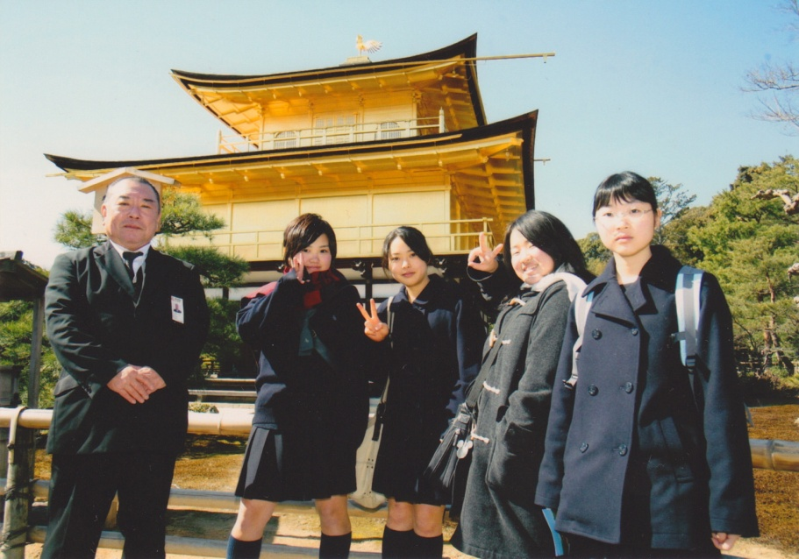
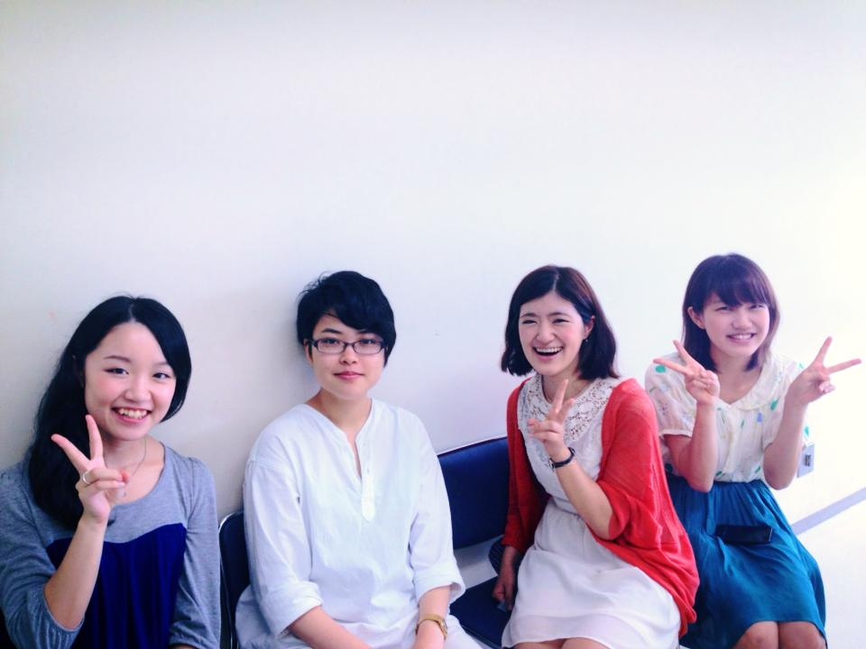
②カミングアウトします
山瀬の場合

Slide 8
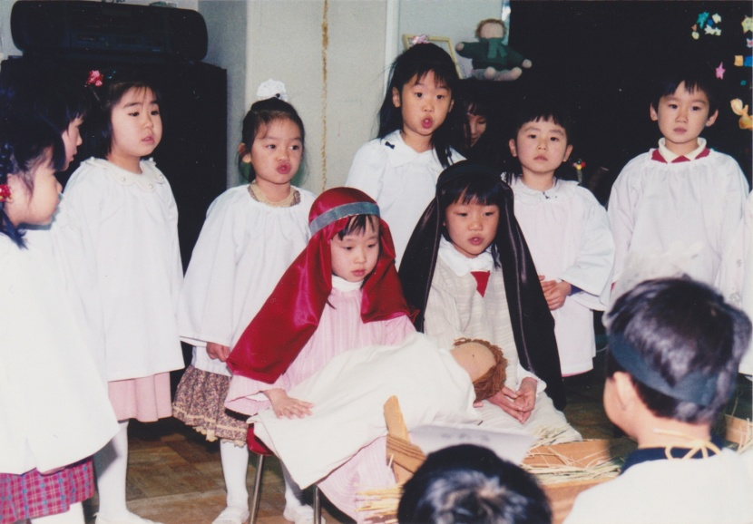
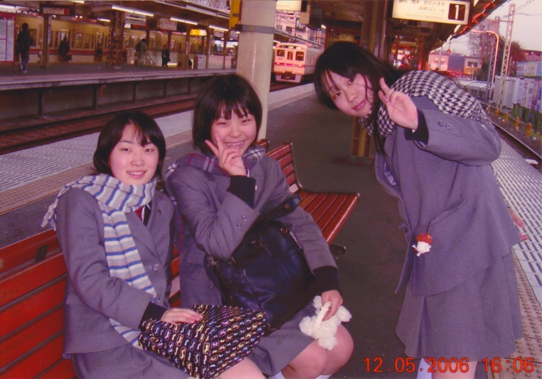

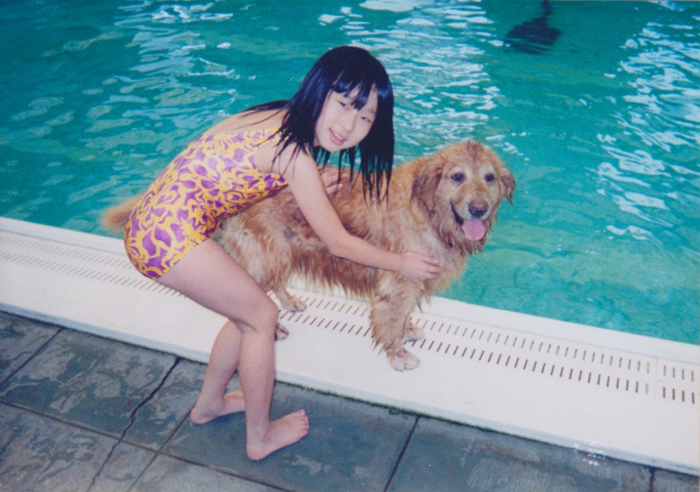
②カミングアウトします
まおの場合

Slide 9
本日の流れ
①講義の心得え
②カミングアウトします
③LGBTって、なんだろう？
④なぜ、今、LGBTなのか？
⑤病院の見えない壁
⑥LGBTと医療と福祉と

Slide 10


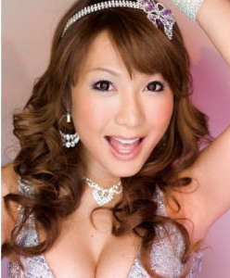
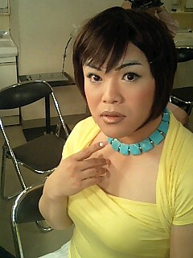

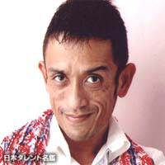


③LGBTって、なんだろう？
この人たちのこと？？

Slide 11
③LGBTって、なんだろう？
5.2％
電通総研 70000人調査
2012年2月
L:
G:
B:
T:
Lesbian(レズビアン）
Gay(ゲイ）
Bisexual(バイセクシュアル）
Transgender(トランスジェンダー）

Slide 12
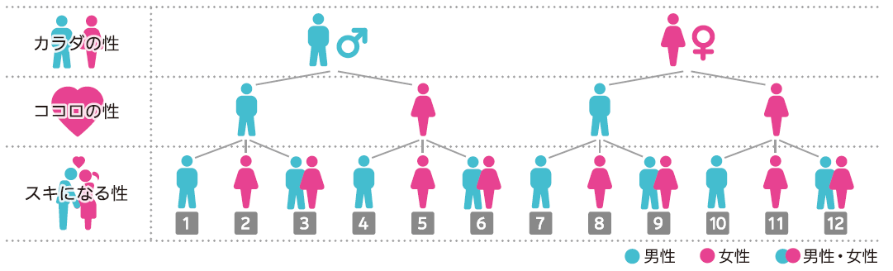
③LGBTって、なんだろう？
３つのセクシュアリティ（性）
T
T
性同一性障害
GID（Gender Identity Disorder）

Slide 13
③LGBTって、なんだろう？
３つのセクシュアリティ（性）
G
L
G
L

Slide 14
③LGBTって、なんだろう？
３つのセクシュアリティ（性）
Intersex
Xgender

Slide 15

③LGBTって、なんだろう？
さらに、表現する性・社会的な性も

Slide 16
③LGBTって、なんだろう？
セクシュアリティ（性）
＝
グラデーション
（多様）

Slide 17
本日の流れ
①講義の心得え
②カミングアウトします
③LGBTって、なんだろう？
④なぜ、今、LGBTなのか？
⑤病院の見えない壁
⑥LGBTと医療と福祉と

Slide 18
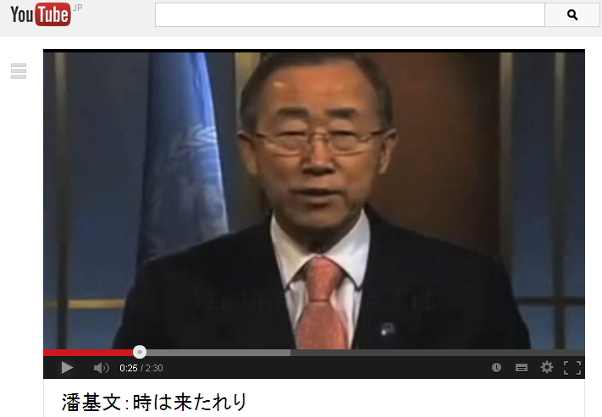
④なぜ、今、LGBTなのか？
こちらの映像をご覧ください。

Slide 19


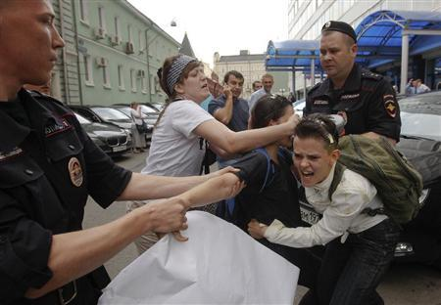
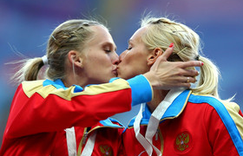

④なぜ、今、LGBTなのか？
世界の動き

Slide 20





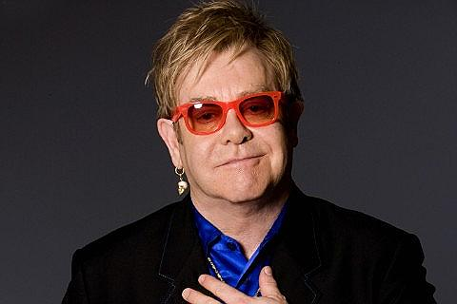





④なぜ、今、LGBTなのか？
世界の動き

Slide 21
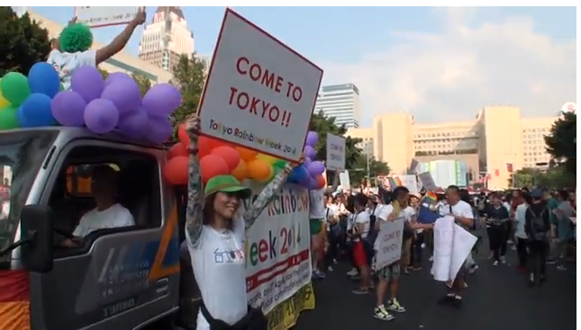
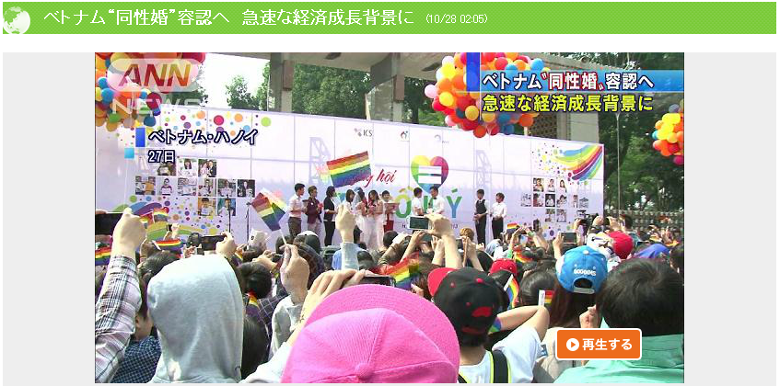
④なぜ、今、LGBTなのか？
世界の動き

Slide 22


















④なぜ、今、LGBTなのか？
企業の動き：世界

Slide 23

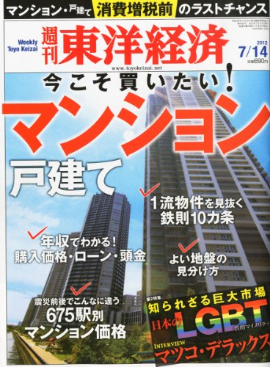
④なぜ、今、LGBTなのか？
企業の動き：日本
5.7兆円
電通総研 70000人調査
2012年2月

Slide 24




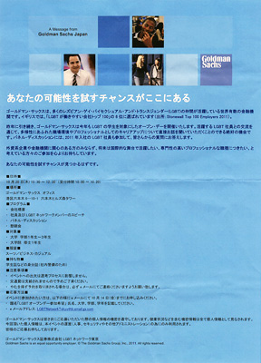








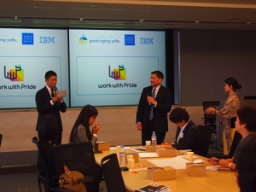
④なぜ、今、LGBTなのか？
企業の動き：日本

Slide 25
本日の流れ
①講義の心得え
②カミングアウトします
③LGBTって、なんだろう？
④なぜ、今、LGBTなのか？
⑤病院の見えない壁
⑥LGBTと医療と福祉と

Slide 26
⑤病院の見えない壁
LGBTがぶつかる病院の見えない壁
なんか調子悪い
病院行くの、嫌だなぁ
快調！
病院行って良かった！
待合室
問診室
診察室
処置室
手術室
病室
病院に入ってから出るまでフロー

Slide 27
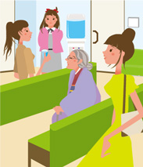
⑤病院の見えない壁
Episode 1：待合室にある壁

Slide 28
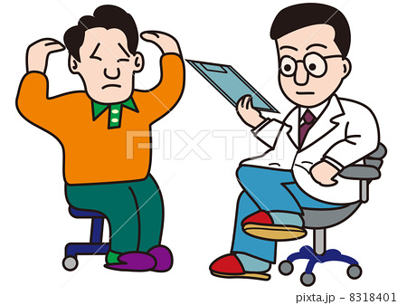
⑤病院の見えない壁
Episode 2：問診室にある壁

Slide 29
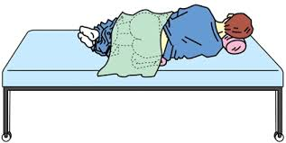
⑤病院の見えない壁
Episode 3：診察室にある壁

Slide 30
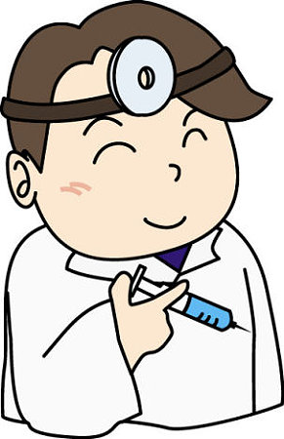
⑤病院の見えない壁
Episode 4：処置室にある壁

Slide 31
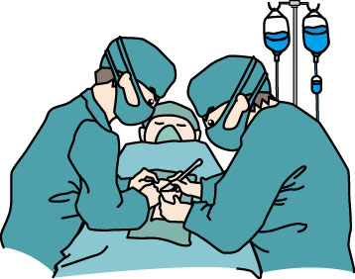
⑤病院の見えない壁
Episode 5：手術室にある壁

Slide 32
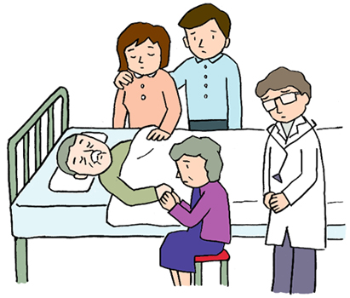
⑤病院の見えない壁
Episode 6：病室にある壁

Slide 33
本日の流れ
①講義の心得え
②カミングアウトします
③LGBTって、なんだろう？
④なぜ、今、LGBTなのか？
⑤病院の見えない壁
⑥LGBTと医療と福祉と

Slide 34
⑥LGBTと医療と福祉と
LGBTと医療：3つの視点で整理
心理的な問題
●アウティング
●差別や偏見
●誤解や知識不足
●メンタルサポート
●検査値への影響
●薬の副作用
●LGBTによく見られる
病気・生活習慣
ライフスタイル
●戸籍・家族制度
●保険・年金制度
●性同一性障害
特例法等の課題
●ガイドライン
身体的な問題
社会的な問題

Slide 35

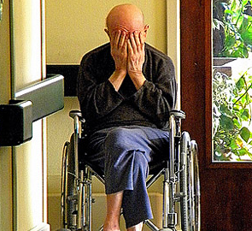
⑥LGBTと医療と福祉と
LGBTと福祉：若者と高齢者

Slide 36

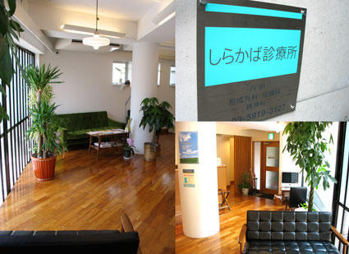
⑥LGBTと医療と福祉と
LGBTと医療と福祉：職場として

Slide 37
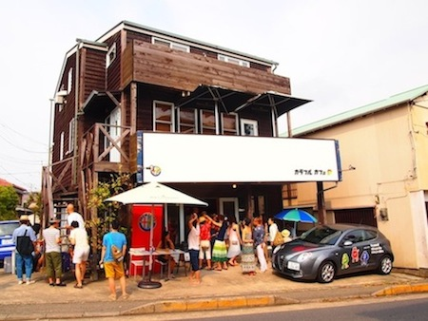

⑥LGBTと医療と福祉と
まとめ

Slide 38
ありがとうございました。

